Slide 1
Centres de santé ; ils ont de l’avenir !
19 novembre 2020

Slide 2
Objet
Bilan et perspectives du champ conventionnel
La traversée de la crise sanitaire
Ségur de la Santé / Ma Santé 2022
  Orientations vers un développement des CdS
Où se situent les enjeux ?

Slide 3
Une Histoire en commun
L’implication multiforme de différents acteurs sociaux ont conduit à 3 types de réponses aux besoins dans l’accès aux soins et à la santé :
  Centres de soins infirmiers
  Centres de santé médicaux et polyvalents
  Centres de santé dentaires
L’appellation « centre de santé » les lie
  Une définition partagée
  Un accord national - conventionnel

Slide 4
RNOGCS : 10 organisations représentatives
ADEDOM ex ADESSADOMICILE
C.A.N.S.S.M - FILIERIS | Caisse autonome nationale de la sécurité sociale dans les mines
C.R.F | Croix Rouge Française
C3SI | Confédération des centres de santé et des services de soins infirmiers
F.M.F | Fédération des Mutuelles de France
F.N.C.S | Fédération Nationale des Centres de Santé
F.N.I.S.A.S.I.C | Fédération Nationale des Institutions de Santé d'Action Sociale d'Inspiration Chrétienne
F.N.M.F | Fédération Nationale de la Mutualité Française
UNA | Union Nationale de l'Aide, des Soins et des Services aux Domiciles
Union nationale A.D.M.R | Associations d'Aide à Domicile en Milieu Rural

Slide 5
1963 CdS dans l’accord national
(408 sans atteinte des critères socles)
Catégorie du centre | Nb CdS rémunérés avril 2020 | Montant rémunération 2019 en M€ avec CMU/AME | montant moyen par centre ceux qui ont perçu
Médicaux/Polyvalents | 461 | 30,18 | 65 466 €
Dentaires | 636 | 9,81 | 15 425 €
Infirmiers | 458 | 11,2 | 24 454 €
TOTAL centres de santé | 1555 | 51,2 | 32 920 €

Slide 6
Rémunérations AN = 72,4 M€ en 2019
Type de rémunération | Nombre de centres concernés | Montant total de la rémunération | Montant moyen par centre
Rémunération forfaitaire spécifique | 1555 | 51,2 M€ | 32 920 €
CASD (2019) | 166 | 2,7 M€ | 16 028 €
ROSP | 574 | 4 M€ | 7 002 €
FPMT (médecin traitant) | 558 | 13,7 M€ | 24 659 €
MPA |  | 0,8 M€
Au total sur année 2019 |  | 72,4 M€

Slide 7
Février 2020 – avenant n°3
Un plus pour la pluriprofessionnalité
  Assistant médical
    Les conditions d’éligibilité disponibles
  Actualisation des dispositifs en zone sous dense
  Télémédecine – télésoins
Un plus pour tous les centres
  Une part variable dans la démarche qualité
  Évolution du calcul sur le critère SI (inf et dentaire)
P30 FA moyenne par ETP médecin (file active) | 992 patients
P30 PMT moyenne par ETP médecin (patientèle médecin traitant) | 473 patients
Applicable depuis le 3/09/2020, les éléments de rémunération dans la saisie 2021

Slide 8
Et dans l’avenant n°4 ?
Inscrire les impacts de la crise sanitaire
  Dans la rémunération 2020
  Les sur coûts « structurels » / mesures barrières…
Transposer
  Les négociations en cours entre les professions libérales et la CNAM
  Les « régulations » en zone sur dense ?
Finaliser l’accès complet aux téléservices

Slide 9
La traversée de la crise…
Une 1ère vague très chaotique
  Des aides conventionnelles à la hauteur :
    Règlement en avance du forfait Accord National
    Indemnisation pour perte d’activité = 100 350 000 €
  Des aides aux « entreprises » mobilisables
  Mais au final une reconnaissance des professionnels sur le front pas au RdV

Slide 10
À l’étal du déconfinement…
Une reprise sous contraintes
  Les patients avaient besoins de nous !
  La mise au norme des gestes barrières a contraint de revisiter toutes nos organisations
  Leur mise en œuvre et recommandations des professions entrainent des coûts de gestion +
Difficultés du chiffrage de ces impacts dans nos modes d’exercice

Slide 11
… la nouvelle vague
« on reste ouvert ! »
  Tous dans le même bateau et il faut gérer les débordements de la vague :
    Tests antigéniques,
    Prises en charge à domicile (oxygénothérapie, déprogrammations de soins…)
  Réactivation des dispositifs téléconsultations + consultation téléphonique
Soumis aux aléas de la circulation du virus

Slide 12
À son sommet…
Trop tôt pour mesurer l’impact sur nos CdS ?
  Quelles tendances constatez vous ?
  La tension sur les effectifs ?
  Les mesures barrières devront s’inscrire dans la durée.
Regarder devant, avec qui et quoi derrière ?
  Tests de dépistage rapides,
  Vaccination contre la covid…
Quelle prise en compte de la dimension « structure coordonnée » ?

Slide 13
Dans l’intermède : SEGUR de la Santé
Ambulatoire ?
  C’est d’abord l’hôpital qui a été mis au centre des enjeux
Développement des structures coordonnées
  Aller plus loin dans « Ma Santé 2022 »
    Dont « centres participatifs »

Slide 14
La dynamique des CdS jusqu’en 2019
Progression en nombre
Développement du médical et du dentaire
  Polyvalent avec auxiliaire médical
  Dentaire « associatif »
Certaines régions plus que d’autres
Financements ARS peu nombreux
  Aux centres polyvalents
  Sur les actions de prévention

Slide 15
Ce que l’on observe : saisie ATIH

Slide 16
Ce que l’on observe – par activité

Slide 17
Ce que l’on observe – par région

Slide 18
Ce que l’on observe – sur les effectifs

Slide 19
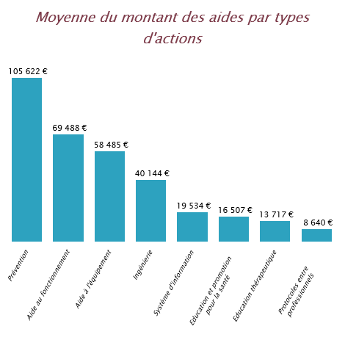

Slide 20
Où se situent les Enjeux… ?
Coordination
Zonage / régulation
Viabilité économique
Missions de Santé Publique
Représentation
AN / ACI – CPTS, ESP, ESS
PLFSS 2021
Etude ANAP
Quels engagements demandés aux CdS ?
  Expérimentations…
Commissions Paritaires et autres lieux de concertation

